Slide 1

YouTubeCrawlerTool:
Aplicación web para habilitar el estudio del movimiento antivacuna
Javier Sánchez Mendoza Grado de ingeniería Informática Health IT Carlos Luis Sánchez Bocanegra José Antonio Morán Moreno Junio de 2018

Slide 2
Índice
YouTubeCrawlerTool
Motivación
Objetivos
Planificación y proceso de desarrollo
Metodología: fases y técnicas de desarrollo
Contexto de uso
Requisitos
Diseño del producto
Pruebas
Demostración
Mejoras
Conclusiones

Slide 3
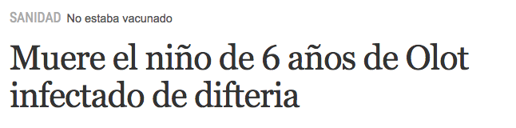
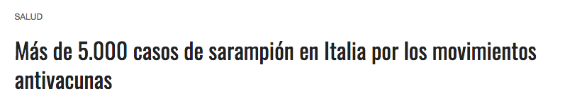
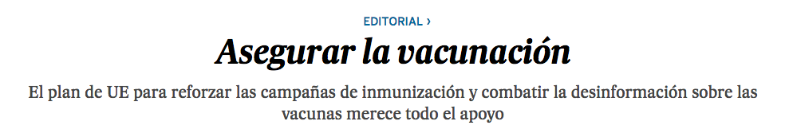
Motivación
YouTubeCrawlerTool
El movimiento antivacuna se encuentra en expansión, sobre todo en Europa y Estados Unidos.
Causante de la reaparición de enfermedades que se consideraban erradicadas.
En el peor de los casos, ha causado victimas mortales.
La desinformación es el principal motivo del auge del movimiento.
https://buenavibra.es/movida-sana/salud/ italia-sarampion-movimientos-antivacunas (16/03/2018)
http://www.elmundo.es/cataluna/2015/06/27/ 558e5fb2e2704ea41e8b4576.html (07/03/2018) https://elpais.com/elpais/2018/04/26/opinion/1524767736_924183.html (09/06/2018)

Slide 4
Objetivos
YouTubeCrawlerTool
Desarrollar una aplicación web que permita la obtención de información en YouTube que posibilite el estudio del movimiento antivacuna.
Investigar la API de YouTube y como se puede utilizar para la obtención de la información requerida.
Determinar como almacenar y acceder de forma eficiente a la gran cantidad de información que se obtendrá.
Permitir la recolección de información según criterios de búsqueda proporcionados por el usuario.
Habilitar la gestión, visualización y exportación de los datos obtenidos para su posterior análisis en herramientas especializadas.
Ofrecer herramientas de visualización para el análisis y comprensión de los datos obtenidos.
Proporcionar una interfaz de usuario usable que permita realizar las acciones requeridas por el usuario final.

Slide 5
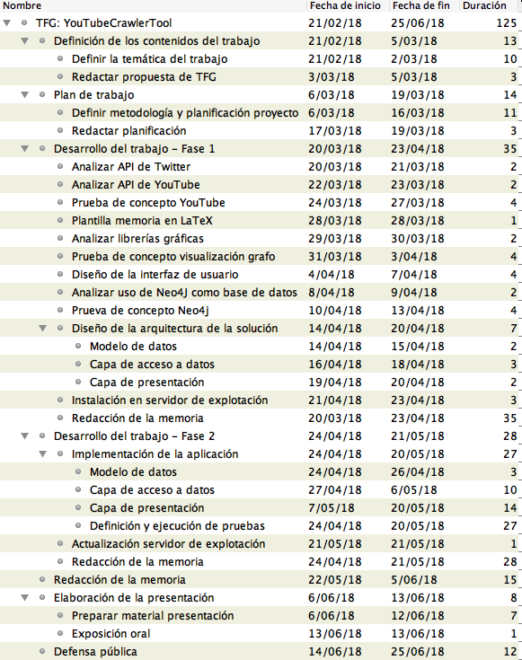
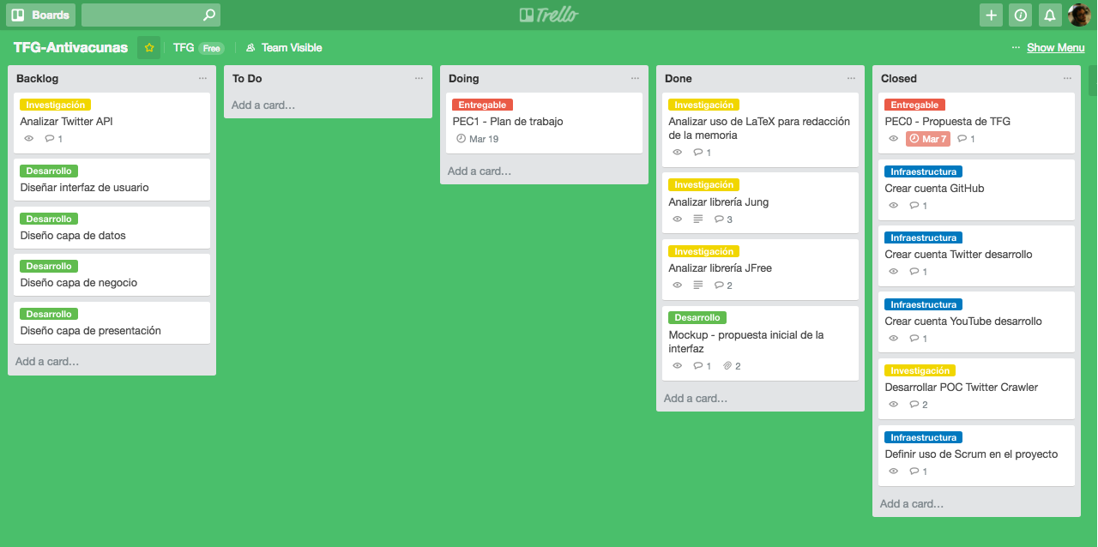
Planificación y proceso de desarrollo
YouTubeCrawlerTool
Planificación tentativa:
Definición de los contenidos del trabajo: Redacción propuesta TFG.
Plan de trabajo: Redacción planificación.
Desarrollo del trabajo – Fase 1: Instalación en servidor de explotación con funcionalidad de crawler implementada.
Desarrollo del trabajo – Fase 2: Actualización en servidor de explotación de la versión final de la aplicación con funcionalidad analítica implementada.
Redacción de la memoria: Entrega de la memoria del proyecto.
Elaboración de la presentación: Realizar exposición oral.
Defensa pública: Defender públicamente el proyecto.
Marco ágil de desarrollo Scrum:
Scrum master: Javier Sánchez Mendoza.
Product owner: Javier Sánchez Mendoza.
Desarrollador: Javier Sánchez Mendoza.
Clienta: Johanna Milena Rodríguez (analista de datos).
Stakeholder: Carlos Luis Sánchez Bocanegra.
^{Listado de tareas}
^{Backlog del proyecto}

Slide 6
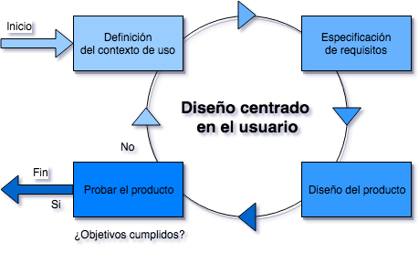
Metodología: fases y técnicas de desarrollo
YouTubeCrawlerTool
Diseño centrado en el usuario:
Proceso iterativo por fases con el objetivo de proporcionar una aplicación que cumpla todas las expectativas de los usuarios y obtenga la máxima satisfacción posible.
Definición del contexto de uso: Entrevistas por videoconferencia con la usuaria final de la aplicación.
Especificación de requisitos: Definición de casos de uso.
Diseño del producto: Creación de maquetas y pruebas de concepto.
Probar el producto: Pruebas de integración y demostraciones de la aplicación.

Slide 7
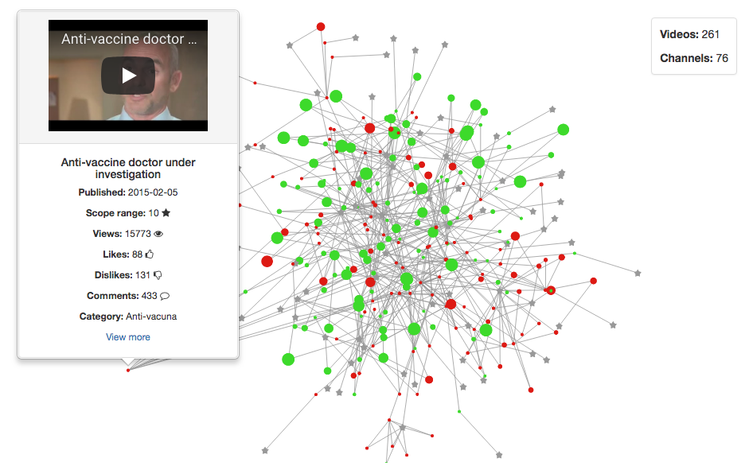
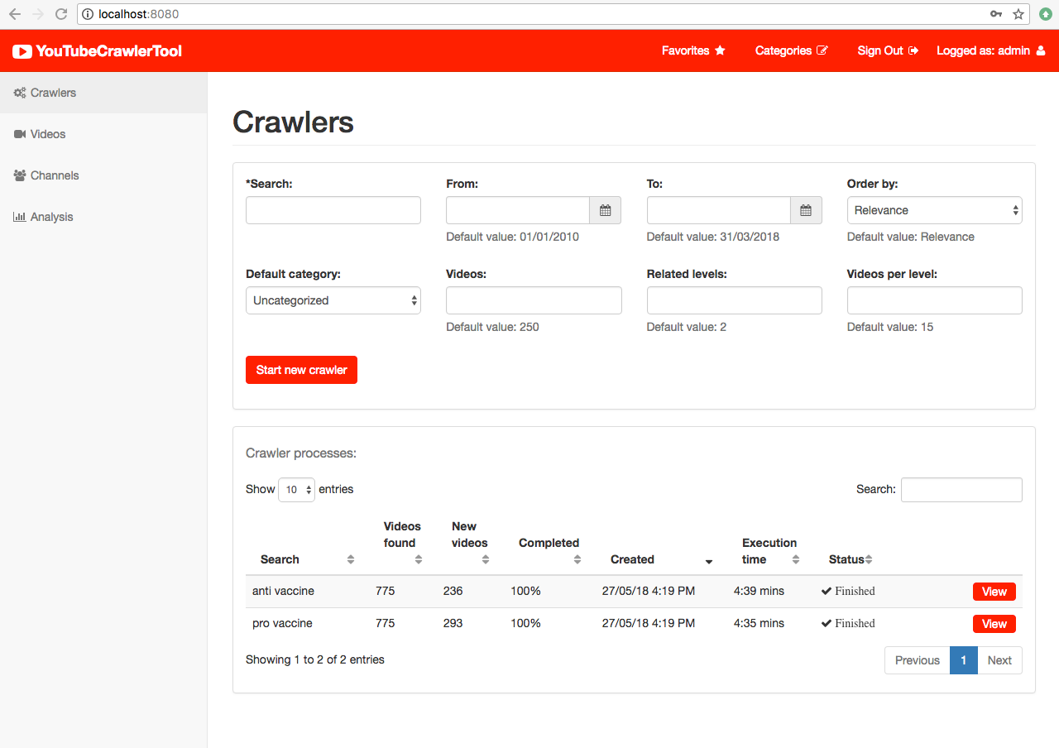
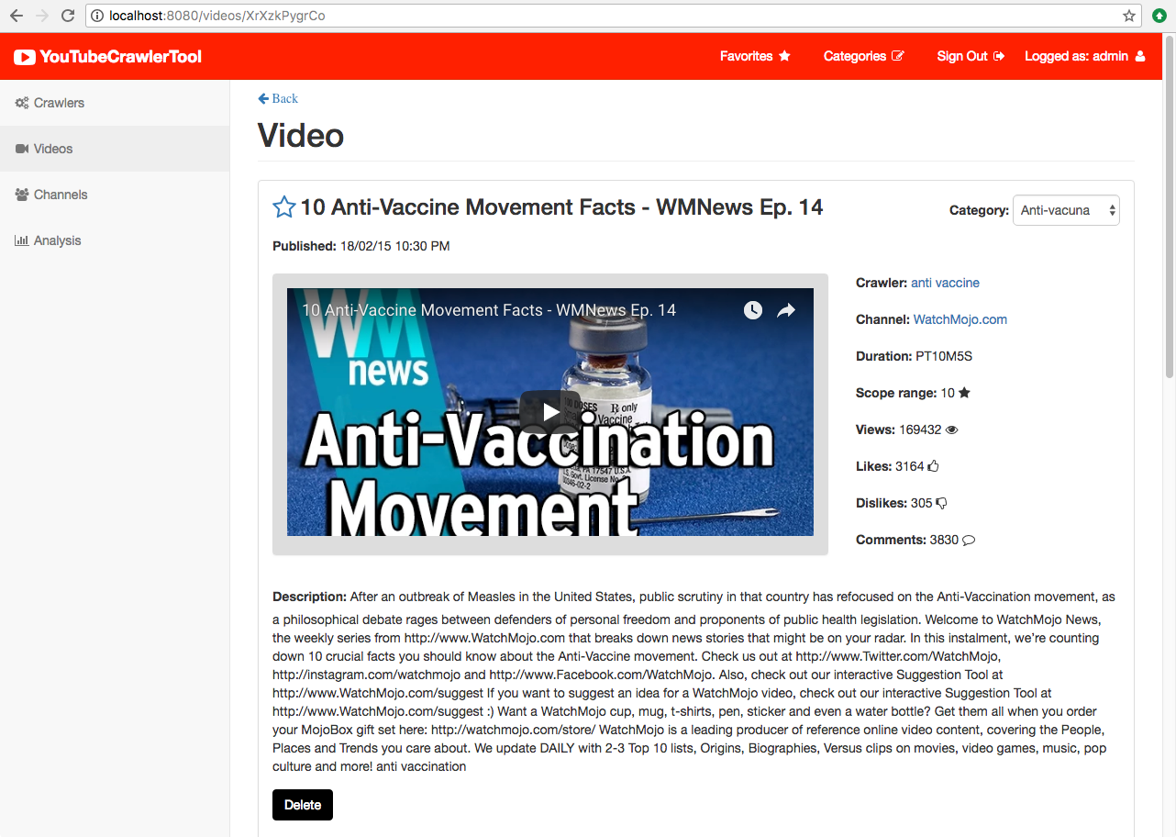
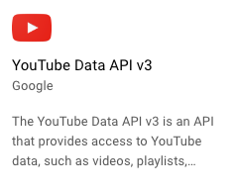
Contexto de uso
YouTubeCrawlerTool
Principales decisiones acordadas durante las entrevistas:
Objetivos generales de la aplicación y alcance de la misma.
Elección de YouTube como red social a utilizar en el estudio.
Criterios de búsqueda e información a recolectar.
Definición de visualización en formato de grafo para analizar de forma visual los datos obtenidos.
Habilitar la categorización de contenidos mediante categorías definidas por el usuario.
Dos perfiles de usuarios: usuarios identificados y anónimos.

Slide 8
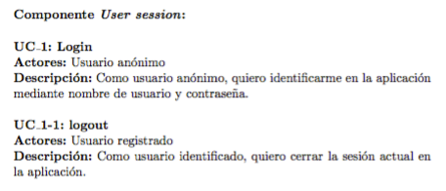
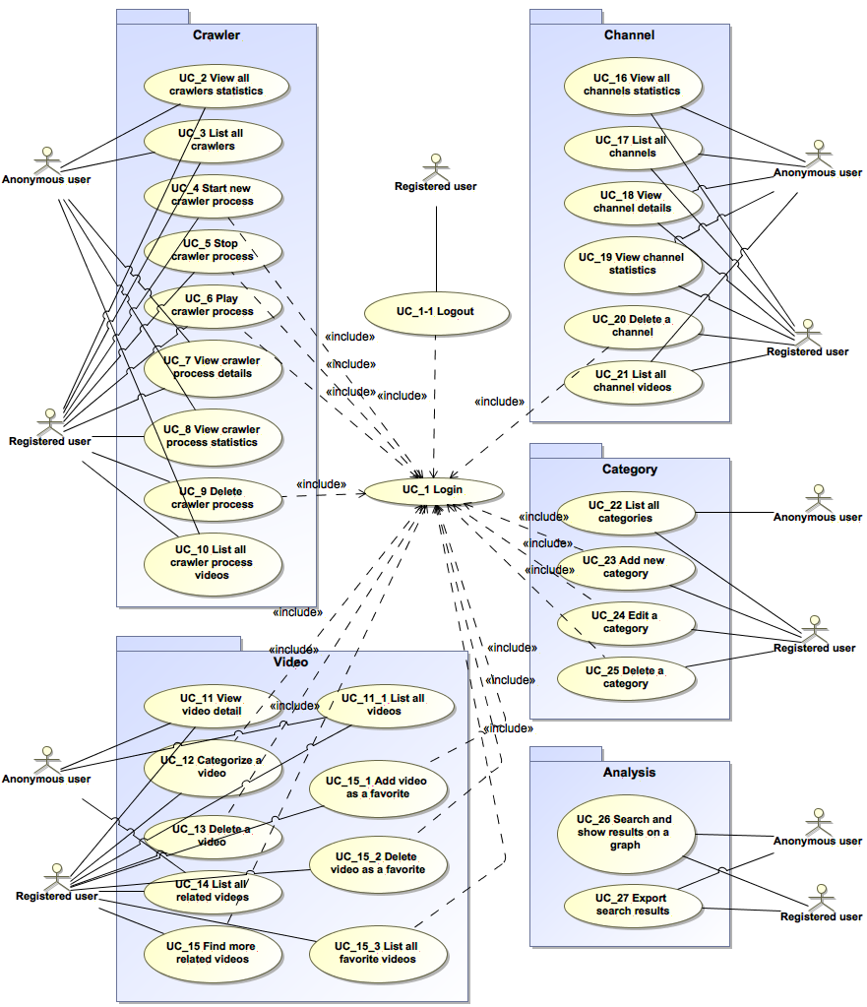
Requisitos
YouTubeCrawlerTool
Toma de requerimientos de la aplicación como casos de uso agrupados por componentes según la funcionalidad realizada:
User session: Gestión de sesión de usuario.
Crawler: Procesos de recolección, acceso y gestión de los mismos.
Video: Acceso y gestión a videos obtenidos mediante procesos de recolección.
Channel: Acceso y gestión a canales de publicación obtenidos mediante procesos de recolección.
Category: Acceso y gestión de categorías.
Analysis: Exportación de contenidos y visualización en grafo
Casos de uso componente User session
^{Diagrama de casos de uso}

Slide 9
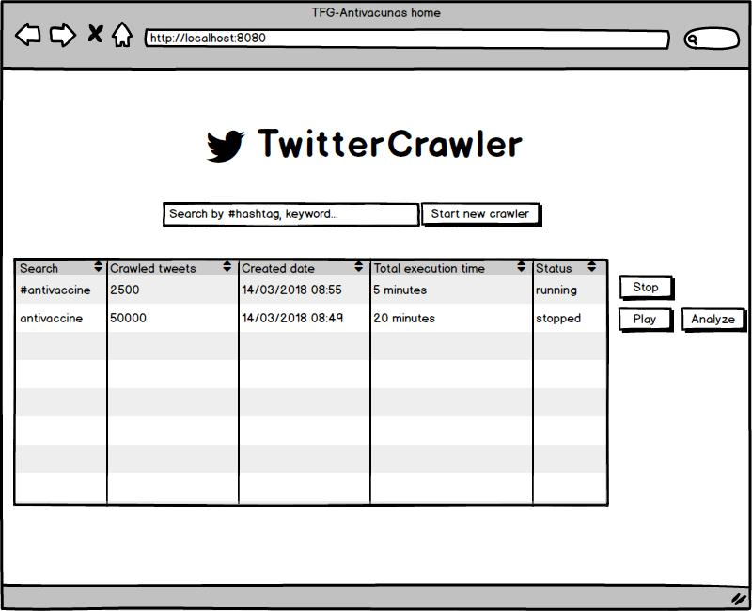
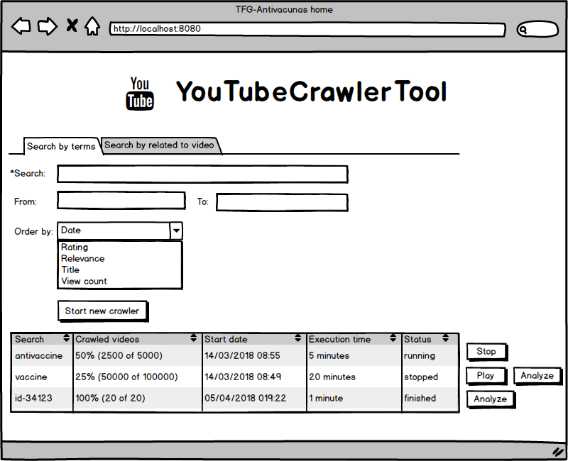
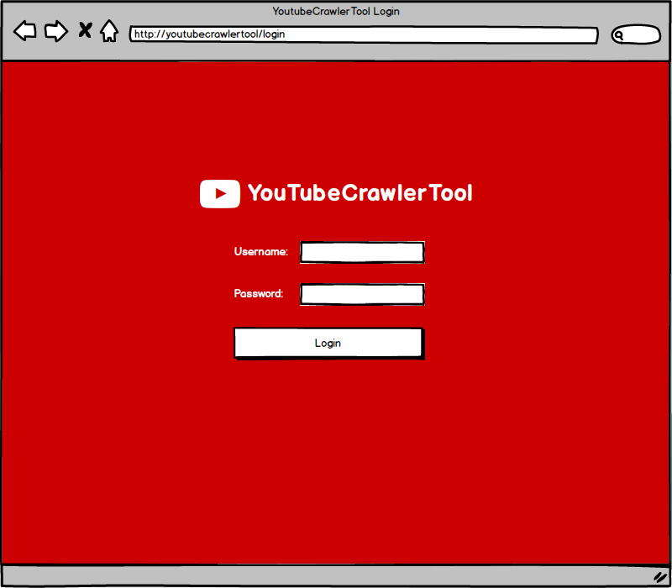
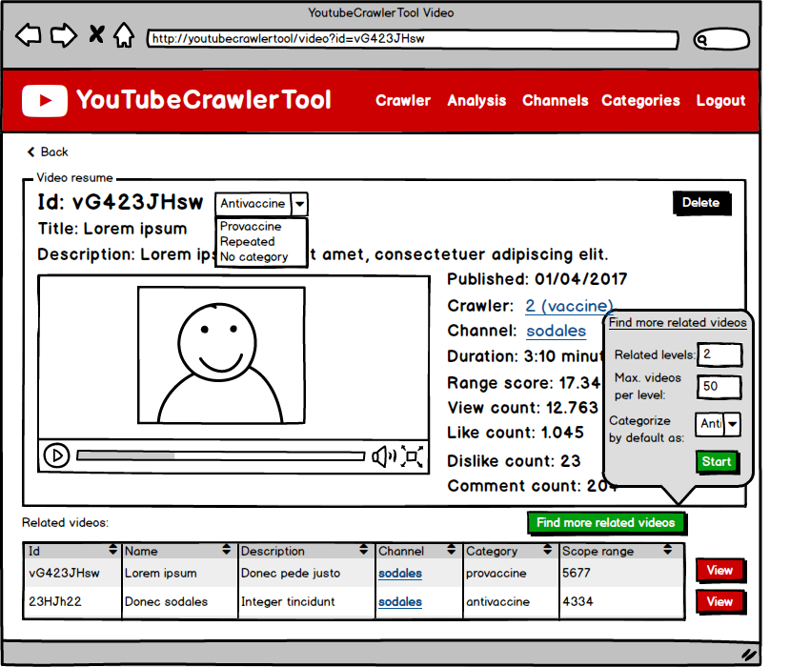
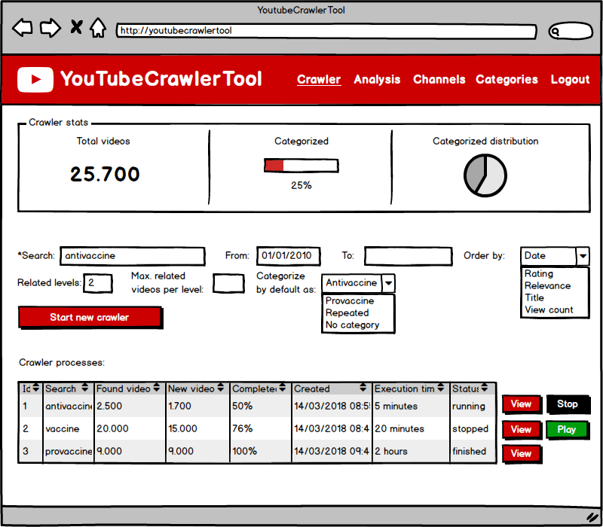
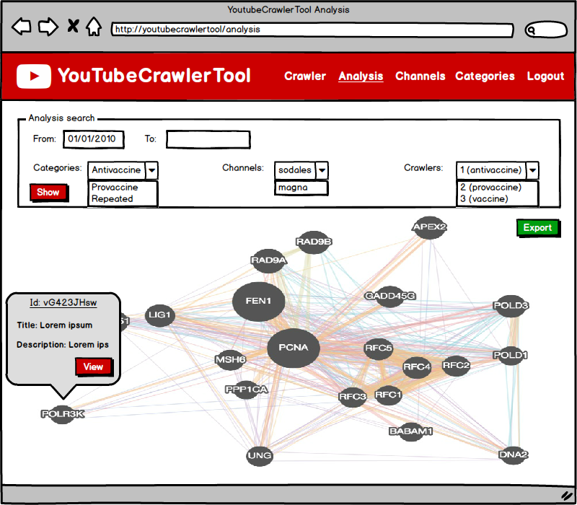
Diseño del producto
YouTubeCrawlerTool
Propuestas de interfaz de usuario:

Slide 10
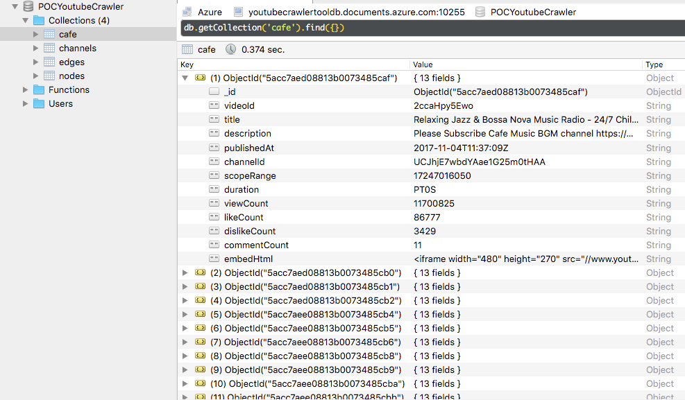
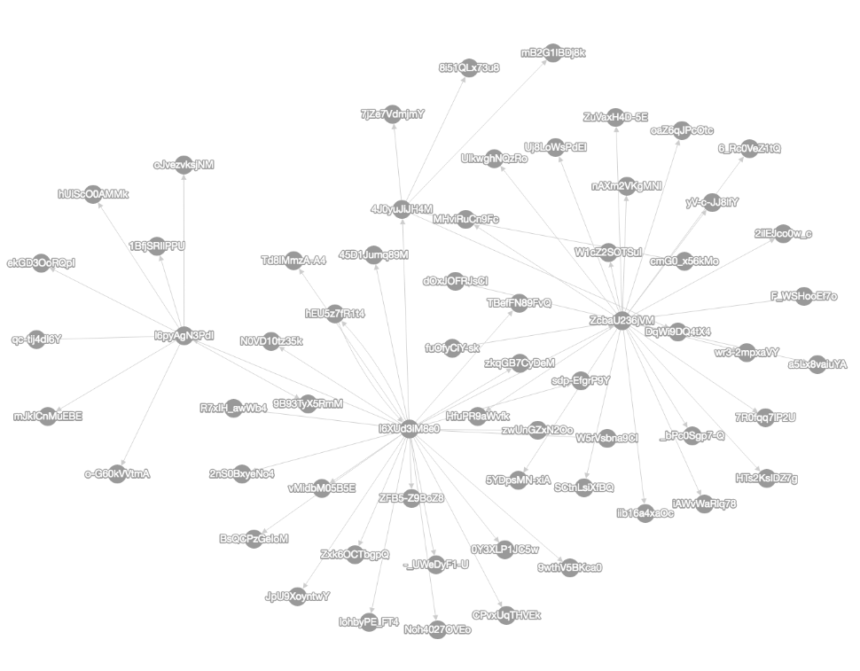
Diseño del producto
YouTubeCrawlerTool
Pruebas de concepto:
POCTwitterCrawler: Integración con la API de Twitter y persistencia de contenidos recolectados en MongoDB
POCYouTubeCrawler: Integración con la API de YouTube y persistencia de contenidos recolectados en MongoDB. Posteriormente también se añadió visualización en grafo.
POCYouTubeCrawlerNeo4j: Persistencia de contenidos recolectados en Neo4j.
POCYouTubeCrawler: consola MongoDB
POCYouTubeCrawlerNeo4j: visaulización grafo

Slide 11
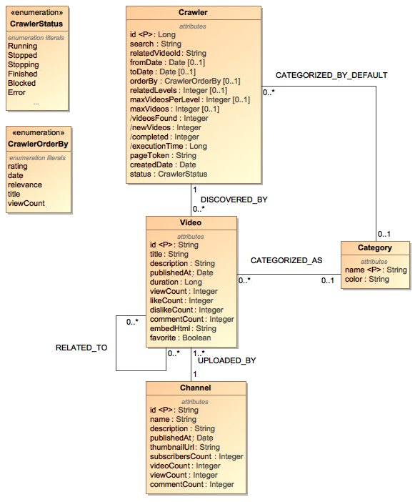
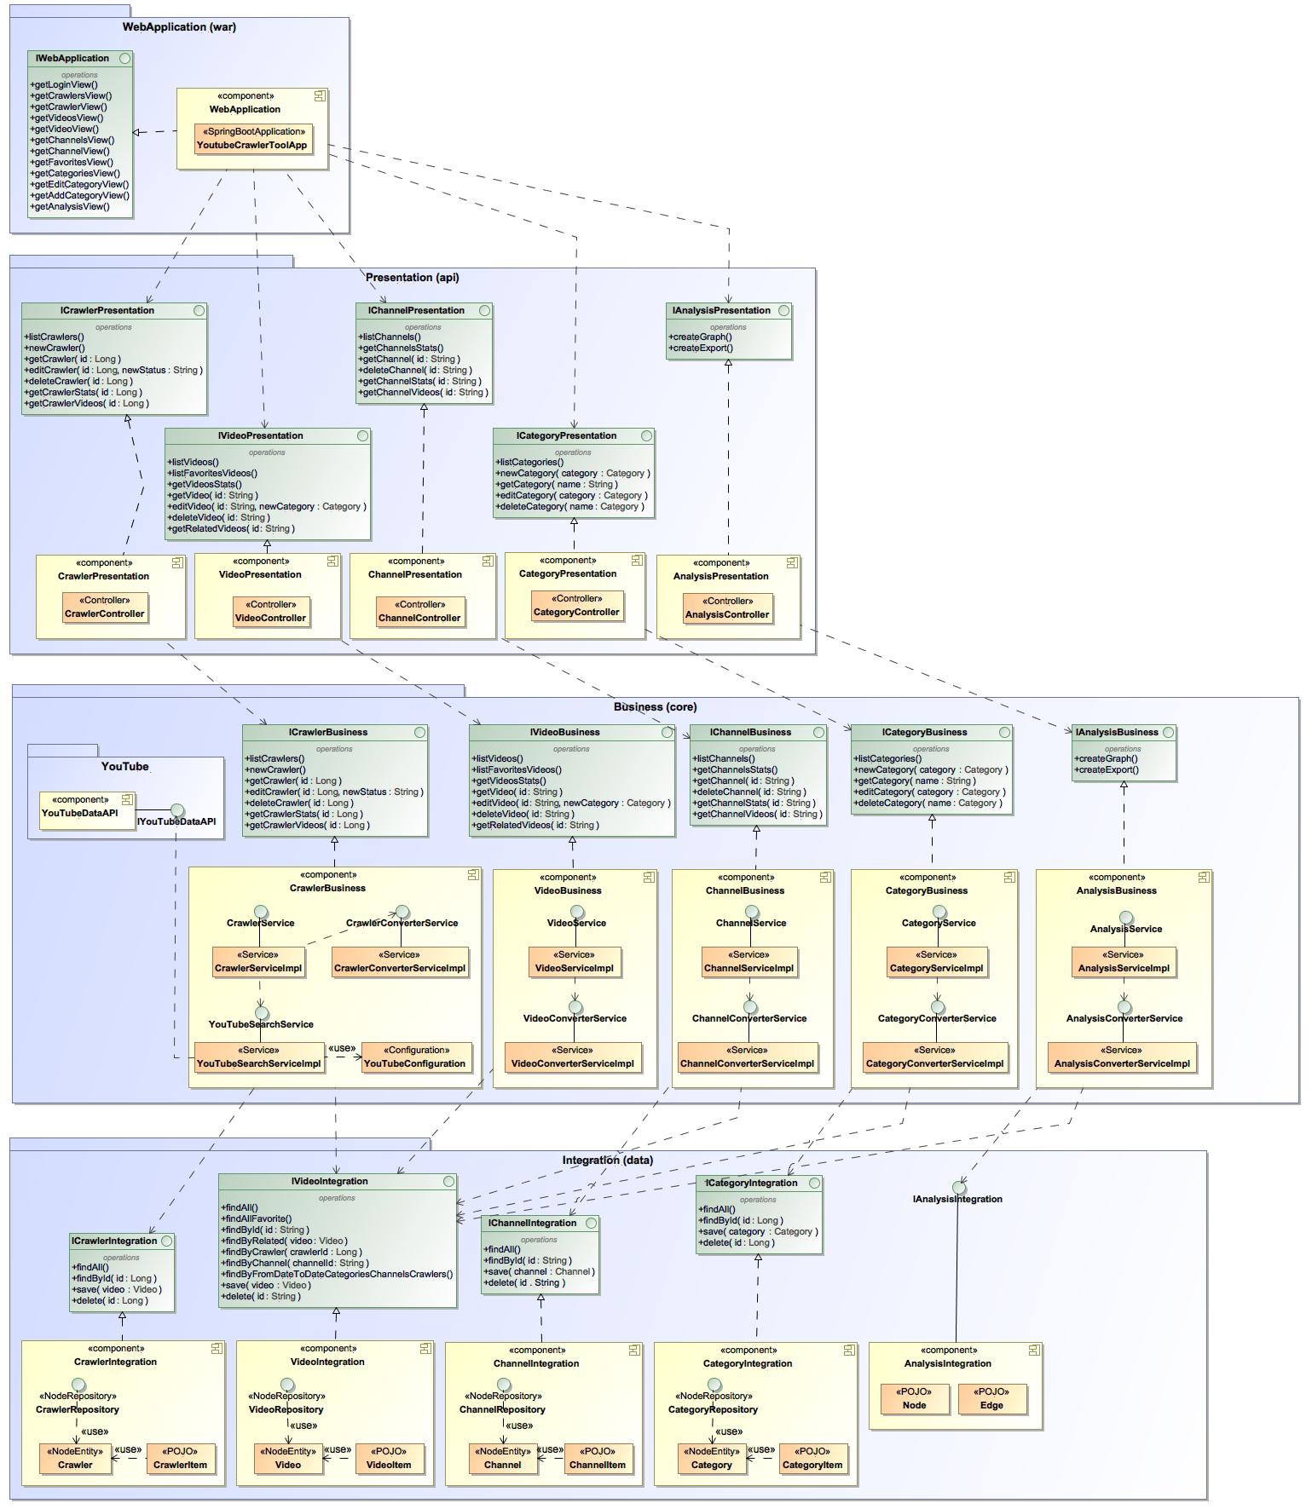
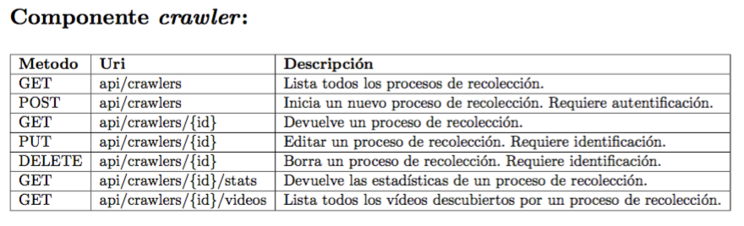
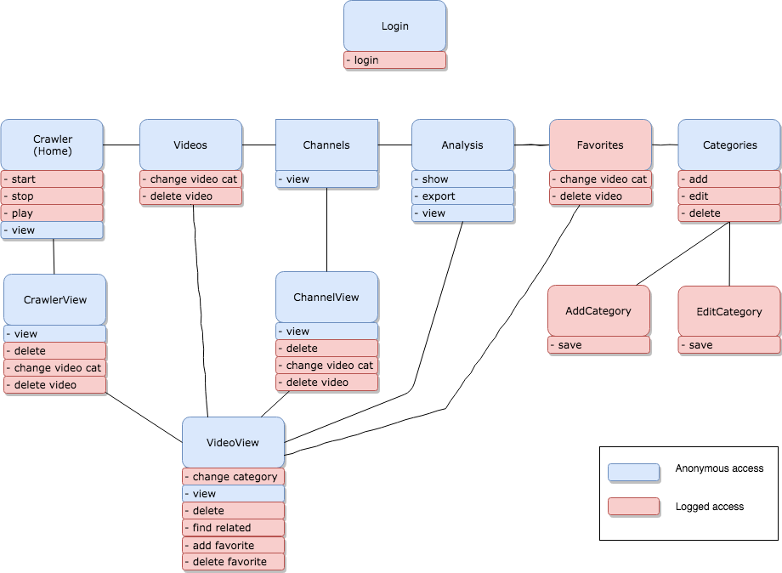
Diseño del producto
YouTubeCrawlerTool
Diseño de la aplicación por capas:
Capa de datos
Capa de aplicación (acceso a datos, lógica de negocio y presentación)
Capa cliente
Diseño API REST componente crawler
Diagrama de clases UML capa de datos
Diagrama de componentes capa aplicación
^{Diseño vistas capa cliente}

Slide 12




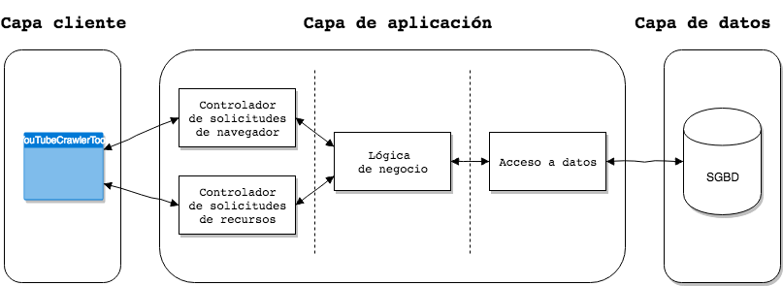


Diseño del producto
YouTubeCrawlerTool
Arquitectura y tecnologías:
Spring MVC
Spring Security
Spring Data Neo4j

Slide 13
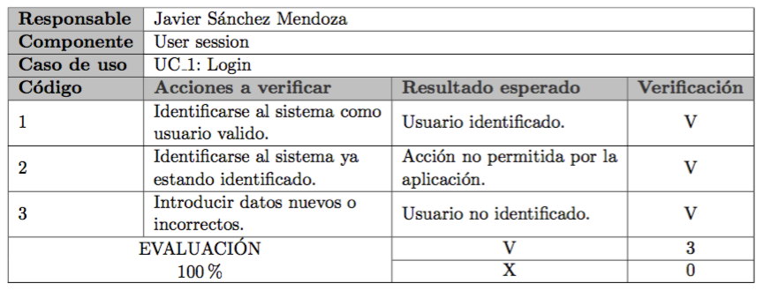
Pruebas
YouTubeCrawlerTool
Pruebas de integración:
Definidas durante el proceso de desarrollo.
Realizadas a partir de los casos de uso.
Permitieron evaluar la calidad de los componentes por separado tan pronto como eran desarrollados.
Pruebas de integración para el caso de uso UC_1: Login
Demostraciones de la aplicación:
Realizadas durante las ultimas etapas de desarrollo
Permitieron obtener la aprobación de la clienta y ayudaron a su formación.
https://youtu.be/ETWtbywxOmI

Slide 14
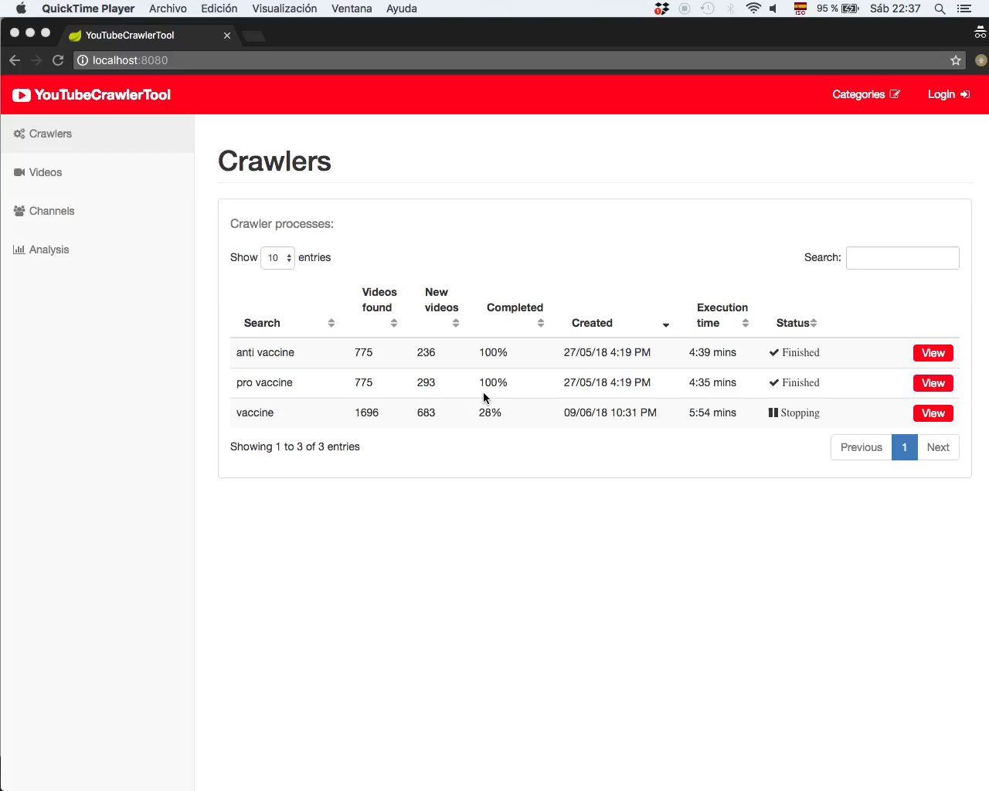
Demostración
YouTubeCrawlerTool

Slide 15
Conclusiones
YouTubeCrawlerTool
Cumplimiento de objetivos:
Objetivo principal del proyecto realizado con éxito.
Todos los objetivos específicos se han cumplido.
La aplicación cumple con las expectativas de la clienta permitiendo iniciar el estudio del movimiento antivacuna en YouTube.
Propuesta de mejoras
Mejoras en accesibilidad y usabilidad.
Uso de inteligencia artificial para la categorización automática de vídeos (por ejemplo, modelo basado en reglas).
Opinión personal
Oportunidad de poner a prueba conocimientos adquiridos durante el grado en ingeniería informática.
Buena experiencia de trabajo colaborativo junto con la clienta final de la aplicación.
Obtención de visión global en el desarrollo de software al desarrollar una aplicación de principio a fin.
Adquisición de conocimiento en el uso de nuevas tecnologías.

Slide 16
YouTubeCrawlerTool
Gracias!
Código fuente:
https://github.com/jsanchezmend/TFGAntivacunas
Preguntas?
jsanchezmend@uoc.edu

